Slide 1
Micro Projet
Bonnes Z’affaires
… gestion des bonnes affaires…
Micro projet inspiré en partie de « leboncoin.fr »
Comment réussir tout ou partie de ce projet ?
Valider l’aspect U.I avec les langages HTML-CSS
Et/ou
Valider l’aspect U.I partie ADMIN (back-office) avec les langages PhP et SQL

Slide 2





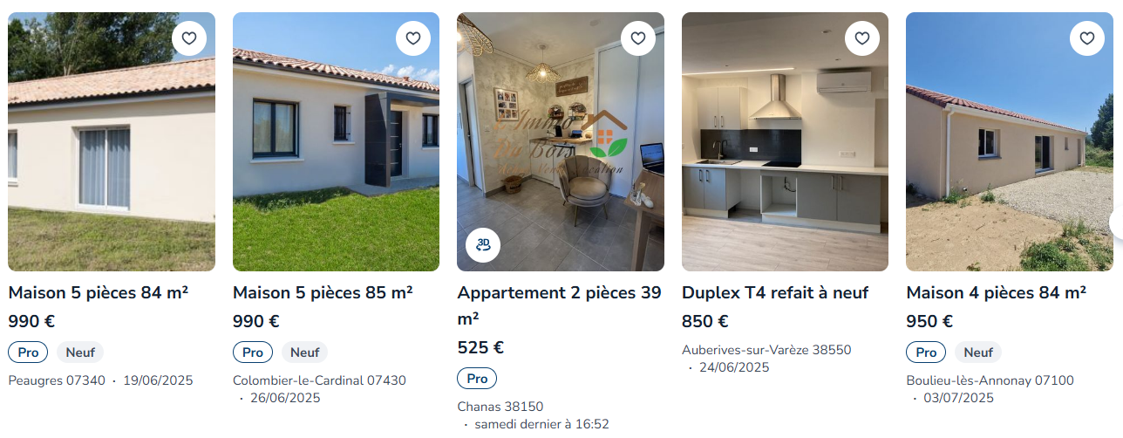
Déposer une annonce
Rechercher…
S
Mes recherches
Favoris
Messages
Steph
Requête SQL : SELECT
NB : petit cœur sur la photo pas nécessaire,

Slide 3
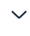
Déposer une annonce
Quitter
NB : Formulaire avec méthode POST et button SUBMIT,
Titre de l’annonce
Catégorie*
Type d’annonce*
Offre
Description*
Déposer l’annonce
Requête SQL : INSERT

Slide 4
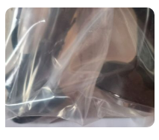

Déposer une annonce
Rechercher…
S
Mes recherches
Favoris
Messages
Steph
A
Webcam USB neuve
5 €
Photo, audio & vidéo – Créée le 15/06/2025
Vendez plus vite
Mettre en pause
Modifier gratuitement
Webcam USB neuve
5 €
Photo, audio & vidéo – Créée le 15/06/2025
Vendez plus vite
Mettre en pause
Modifier gratuitement
Webcam USB neuve
5 €
Photo, audio & vidéo – Créée le 15/06/2025
Vendez plus vite
Mettre en pause
Modifier gratuitement
Requête SQL : SELECT
Pour afficher les annonces

Slide 5
Déposer une annonce
Rechercher…
S
Mes recherches
Favoris
Messages
Steph
B
Webcam USB neuve
5 €
Photo, audio & vidéo – Créée le 15/06/2025
Vendez plus vite
Mettre en pause
Modifier gratuitement
Vers un formulaire ? + Insert ?
Voir comment fonctionne cette partie chez « leboncoin.fr »
Webcam USB neuve
5 €
Un UPDATE,
Cependant il faut s’assurer de bien avoir l’ID de l’annonce
Photo, audio & vidéo – Créée le 15/06/2025
Vendez plus vite
Mettre en pause
Modifier gratuitement
Un UPDATE,
Cependant il faut s’assurer de bien avoir l’ID de l’annonce
Un DELETE,
Cependant il faut s’assurer de bien avoir l’ID de l’annonce
Webcam USB neuve
5 €
Photo, audio & vidéo – Créée le 15/06/2025
Vendez plus vite
Mettre en pause
Modifier gratuitement

Slide 6
Déposer une annonce
Rechercher…
S
Mes recherches
Favoris
Messages
Steph
C
Webcam USB neuve
5 €
Photo, audio & vidéo – Créée le 15/06/2025
Vendez plus vite
Mettre en pause
Modifier gratuitement
C’est un a href
Webcam USB neuve
C’est un a href
5 €
Photo, audio & vidéo – Créée le 15/06/2025
Vendez plus vite
Mettre en pause
Modifier gratuitement
C’est un a href
C’est un a href
Webcam USB neuve
5 €
Photo, audio & vidéo – Créée le 15/06/2025
Vendez plus vite
Mettre en pause
Modifier gratuitement

Slide 7
1. Lorsqu’on récupère l’ID d’une ligne de données ?
Un « ID » qu’importe son nom, surtout s’il est auto incrémentée,
Est un identifiant en théorie censé être UNIQUE,
Cette unicité, permet à la ligne concernée d’être la seule à être traitée au moment où l’on a besoin,
Ce besoin peut-être : Une sélection (SELECT), Une modification (UPDATE), Une Suppression (DELETE), Autre besoin de traitement permettant de cibler la ligne,
Ceci, est un traitement de données normale et courant qu’un développeur ne peut ignorer (Voir S.I et Collecte et traitement des données)

Slide 8
2. Lorsqu’on récupère l’ID d’une ligne de données ?
Exemple de code SQL avec un UPDATE :
UPDATE Nom_Table SET NomColonne=‘Nouvelle valeur’ WHERE IdLigne=4
Le nom de la colonne à modifier
La nouvelle valeur de la colonne à modifier
L’identifiant unique A.I
La valeur de cet identifiant :
Cela signifie que PhP va POINTER (notion de pointeur) sur cette ligne en particulier….

Slide 9
3. Lorsqu’on récupère l’ID d’une ligne de données ?
Souvent une étape de récupération de l’ID peut commencer par un SELECT, exemple :
SELECT * FROM Nom_Table
Suivi de la construction d’un tableau mémoire, par exemple avec la commande mysqli_fetch_assoc,
Dans ce tableau on en profite pour récupérer la valeur de l’identifiant unique, que l’on peut glisser partout dans notre code HTML par exemple :
<a href=‘mapage.php?id=<?=$id;?>Mettre en pause</a>
Dans ce cas, ‘mapage.php’ est peut-être la page de traitement de l’information… ou autre…

Slide 10
4. Lorsqu’on récupère l’ID d’une ligne de données ?
Si ‘mapage.php’ est la page de traitement, à supposer que je veuille supprimer la ligne concernée (je veux supprimer la petite annonce),
On créera dans cette page un code SQL, par exemple :
DELETE Nom_Table WHERE IdAnnonce=$ID;
Bien entendu cela suppose que l’on ait récupéré l’ID par exemple dans la barre d’adresse du navigateur, selon l’exemple précédent,
Dans ce cas on utilisera $_GET[‘ID’]

Slide 11
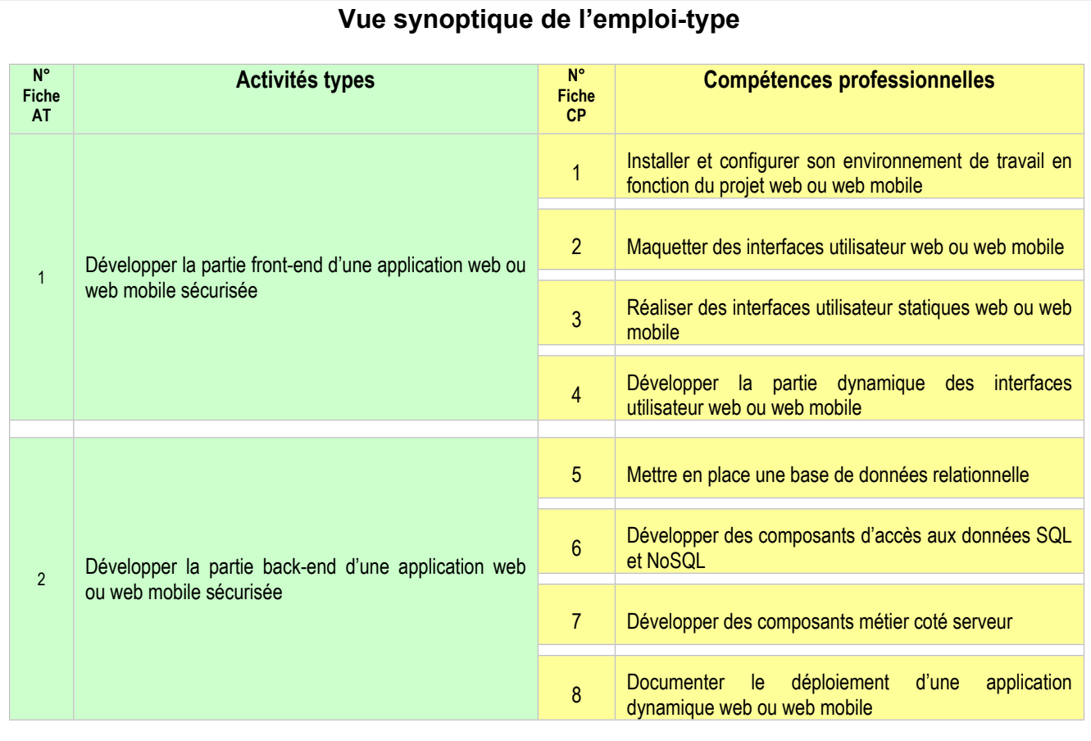
Si tu réussi la partie U.I Front-End de ce micro projet, tu te situe à peu près là selon le référentiel d’examen…
« à peu près » ne signifie pas une réussite réelle à l’examen,
Mais que tu es proche sur réserve d’autres COMPETENCES et CONNAISSANCES….
Si tu réussi la partie U.I Back-End de ce micro projet, tu te situe à peu près là selon le référentiel d’examen…

Slide 12
Brouillon et icones…
…de la maquette

Slide 13




Bonnes Z’affaires
Bons Z’affès
#FF6E14
RVB(255,110,20)

